Slide 1
Полный факторный план

Slide 2

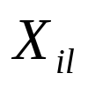

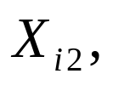
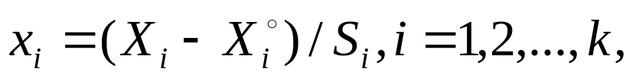
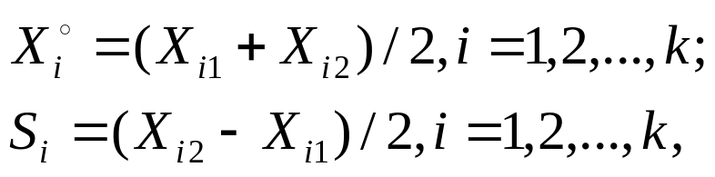
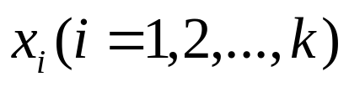
Полный факторный эксперимент.
Кодирование значений факторов.
Эксперимент, в котором уровни каждого фактора комбинируются со всеми уровнями других факторов, называют полным факторным экспериментом (ПФЭ).
Рассмотрим эксперимент в котором каждая переменная в каждом опыте принимает одно из двух возможных значений или, как говорят, варьируется на двух уровнях. Обозначим через значение, принимаемое переменной (i = 1, 2, …, k) на l-м уровне (l = 1, 2).
Таким образом, при измерении функции отклика фактор принимает значения либо которые называют, соответственно нижним и верхним уровнями фактора.
Введем кодированные переменные
где
соответственно основной уровень (центр эксперимента) и интервал варьирования. Очевидно, что кодированная переменная в каждом опыте может принимать значение +1 либо -1.

Slide 3
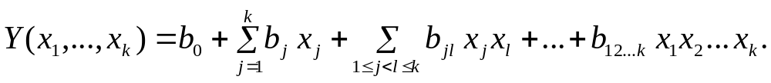
Полный факторный план 2^{k}
Множество всех точек в k-мерном пространстве, координаты которых являются либо +1 либо -1, называется полным факторным планом 2^{k} или планом полного факторного эксперимента типа 2^{k} (ПФЭ). Количество точек в этом плане (количество опытов в эксперименте) n = 2^{k}.
Наибольшее число коэффициентов регрессии определяемое в ПФЭ равно числу опытов, а функция отклика может содержать только произведения различных факторов
При создании матрицы X – значений факторов в эксперименте, в первом столбце все элементы равны +1, а элементы столбцов соответствующих произведениям факторов получаются путем перемножения элементов предыдущих столбцов соответствующих этим факторам.
Далее будут приведены планы ПФЭ 2² и 2³ с их геометрической интерпретацией.

Slide 4
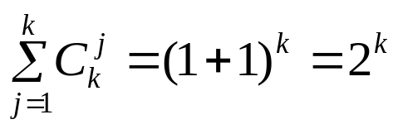

Особенности плана ПФЭ 2^{k}
1. Вид функции отклика (уравнения регрессии) для ПФЭ 2^{k}.
С помощью планов ПФЭ 2^{k} можно определить свободный член уравнения b₀ , k коэффициентов b_{j}, C_{k}² коэффициентов при различных взаимодействиях двух факторов b_{jl}, j < l, …, b_{12…k} - коэффициент взаимодействия всех факторов. Общее число определяемых коэффициентов
совпадает с количеством опытов в эксперименте. Функция отклика имеет вид
2. Ортогональность плана и формулы вычисления коэффициентов регрессии.
Столбцы плана ПФЭ 2^{k} попарно ортогональны. Сумма квадратов элементов в каждом столбце плана равна 2². Следовательно справедливы равенства
Откуда для коэффициентов регрессии имеем
3. Насыщенность плана.
Если план ПФЭ 2² являться насыщенным (число опытов равно числу
коэффициентов регрессии). Для проверки адекватности модели необходимо
проводить дополнительные опыты.

Slide 5

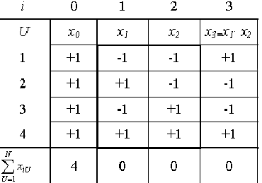
Полный факторный эксперимент 2²
Для плана ПФЭ 2² число факторов равно двум (k = 2) и число уровней фиксирования факторов также 2. Значения кодированных факторов выбираются в виде +1 и -1. Полное число возможных сочетаний значений 2 факторов (число опытов, а значит и число строк плана) N= 2² = 4. Составляется план, в котором число столбцов факторов и их сочетаний равняется числу членов уравнения регрессии; максимальное число столбцов равно четырем. Предположим, что функция отклика имеет вид
План ПФЭ 2² (столбцы x₁ и x₂) и матрица X для этого уравнения представляется в следующем виде

Slide 6

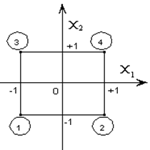
Геометрическое отображение плана ПФЭ 2²
Геометрическое отображение плана ПФЭ с указанием номеров точек плана в факторном пространстве представлено на рисунке ниже. Точки плана располагаются в вершинах квадрата.

Slide 7
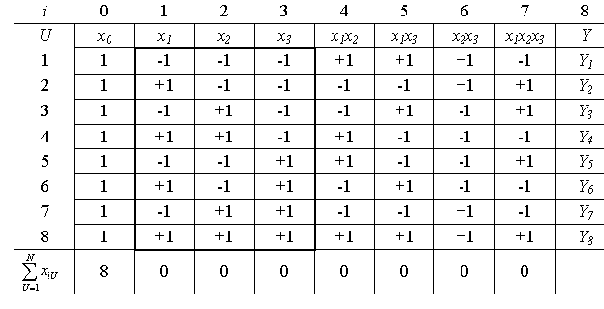
Полный факторный эксперимент 2³
Для плана ПФЭ 2³ число факторов k = 3; выполняется 2³=8 опытов; уравнение регрессии содержит не более восьми членов
Таким образом формируется план из восьми строк и столбцов (матрица X).

Slide 8
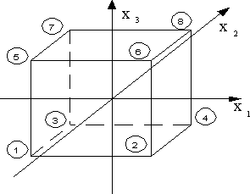
Геометрическое отображение плана ПФЭ 2³
Геометрическое отображение плана ПФЭ 2³ с указанием номеров точек плана в факторном пространстве представлено на рисунке ниже. Точки плана располагаются в вершинах куба.

Slide 9

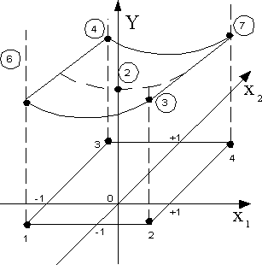
Пример применения плана ПФЭ
Пусть в результате проведения экспериментов по плану ПФЭ 2² , то есть при изменении двух факторов, мы получили опытные значения . Поверхность, уравнение которой нас интересует, имеет вид

Slide 10
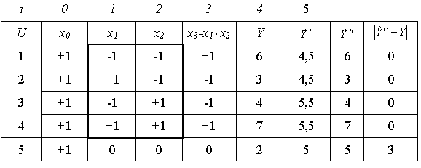




Решение
План ПФЭ и результаты вычислений занесем в таблицу
Найдем коэффициенты уравнения линейной регрессии
и значения вычисленные в точках плана .
Рассчитываем коэффициенты регрессии

Slide 11

продолжение
Получим
Результаты расчета по нему приведены в соответствующем столбце таблицы. Наблюдаются расхождения между Y и Y’. Если точность сокращенного полинома не удовлетворяет, то по тем же результатам опытов можно сформировать более полный полином вида
При этом ранее определенные коэффициенты остаются без изменений. Определим коэффициент при дополнительном члене полинома
Новое уравнение регрессии имеет вид
По нему рассчитываем предсказанные значения отклика в точках плана (столбец Y’’ ). Поверхность, построенная по полученному полиному, проходит точно через четыре точки плана по которым определены коэффициенты. Однако в других точках области определения функции, например в центре эксперимента (точка 5 в таблице), предсказанные и действительные значения, могут не совпадать.

